Slide 1
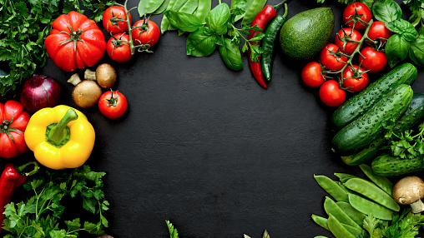
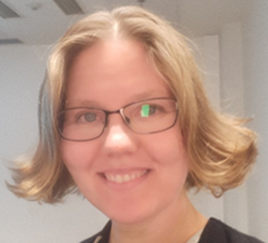
SUOMEN ELÄMÄNTAPALÄÄKETIETEEN YHDISTYS RY FALM: Finnish Association of Lifestyle Medicine
Outi Haggren
19.1.23 Zoom
Dipl IBLM = Elämäntapalääketieteen kansainvälinen pätevyys,
kardiologian el, sydänkuntoutustutkija,
kansanterveystieteen maisteri, FALM pj
Kuva copyright: pixabay.com
Notes:
Olen Outi Haggren ja olen kardiologian erikoislääkäri. Syksystä -22 lähtien olen tehnyt sydänkuntoutustutkimusta, Oulun TULPPA-potilaista. Olin kardiologialla Jyväskylässä ja Tampereella. Nyt asun Jyväskylässä. Taustalla myös pitkä terveyskeskuslääkärin ura.
Kardiologialla on paljon elintapasairauksia ja siellä olen panostanut potilaiden elintapojen muuttamiseen. Opetan aina omia potilaitani ja usein olen sydänkursseilla puhujana. Luennoin näistä aiheista erilaisissa lääkärikoulutustapahtumissa.
Terveelliset elämäntavat ovat kiinnostaneet jo lapsuudesta. Se oli syy ryhtyä lääkäriksi. On kuitenkin ollut pettymys huomata, miten sairauskeskeistä lääketiede on. Lähinnä akuutit tapahtumat ovat kiinnostavia.
Joten halusimme tuoda Suomeen Elämäntapalääketieteen ja perustimme yhdistyksen.

Slide 2
Esityksen sisältö
Ajatuksia elämäntapalääketieteen tarpeellisuudesta
Mitä elämäntapalääketiede on
Elämäntapalääketieteen historiaa
Blue Zone, epigenetiikka
Potilas on pääosassa
6 terveyden peruspilaria
Linkkejä
Elämäntapalääketieteen pätevyys

Slide 3
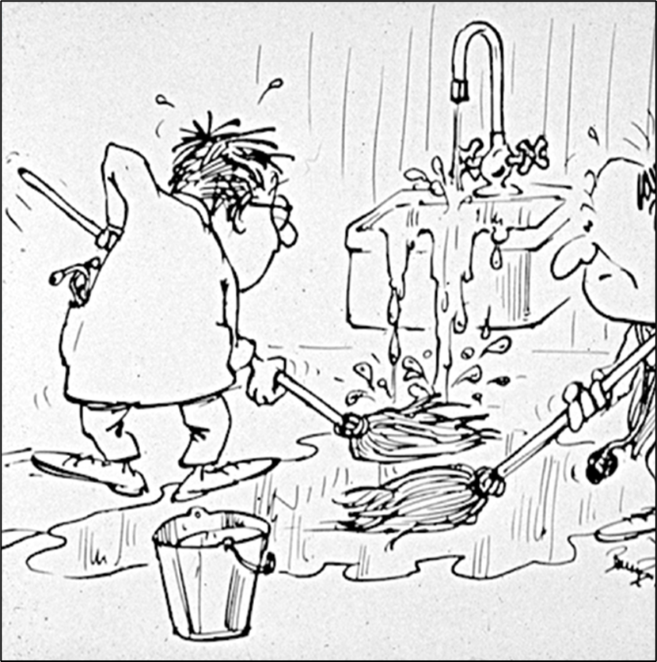
-Terveyden kannattelu -Oireiden hoitaminen vai sairauksien syihin puuttuminen? -Vuosia elämään ja elämää vuosiin -Siirrytään sairauskeskeisyydestä terveyskeskeisyyteen

Slide 4
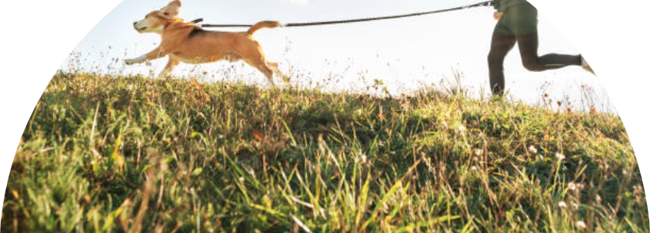
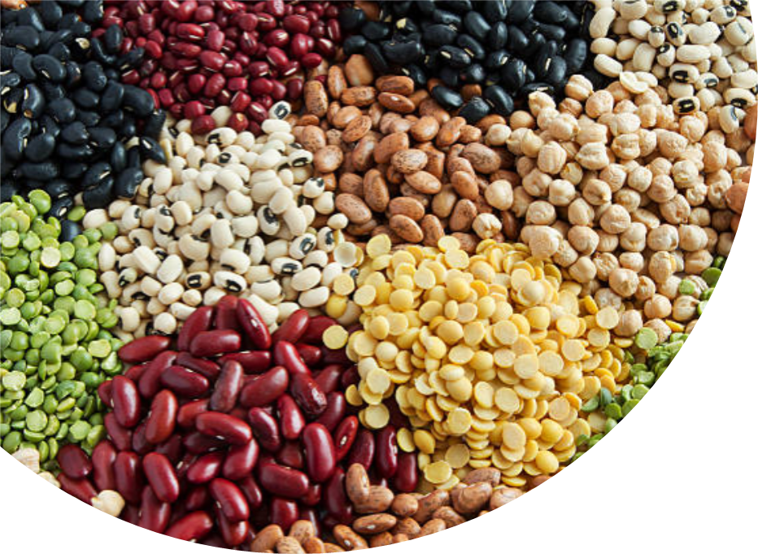
6 terveyden peruspilaria
Kokokasvisruoka (kokonaan tai osittain)
Liikunta
Uni
Haitallisten aineiden välttäminen
Stressin säätelykeinot
Ihmissuhteet
Kuvat copyright: pixabay.com
Notes:
Elämäntapalääketieteen opetuksen sisältö pyörii näiden kuuden teeman ympärillä, mutta ennen kuin mennään niihin, niin puhutaan ensin vähän yleisemmällä tasolla siitä, että mitä elämäntapalääketiede on ja
mitä haluamme saavuttaa.

Slide 5
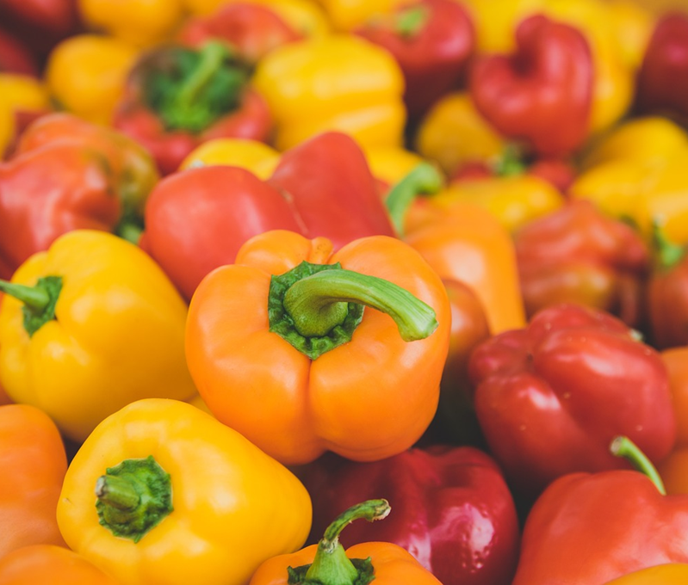
Elämäntapalääketiede on …
tiukasti tieteelliseen näyttöön perustuva lääketieteen erityispätevyysalue, jossa käytetään terveellisiä elämäntapoja kroonisina pidettyjen sairauksien
- ennaltaehkäisyyn
- hoitoon
- parantamiseen
Kuva copyright: pixabay.com
Notes:
Elämäntapalääketiede on tiukasti tieteelliseen näyttöön perustuva lääketieteen erityispätevyysalue, jossa käytetään terveellisiä elämäntapoja kroonisina pidettyjen sairauksien ennaltaehkäisyyn, hoitoon ja jopa parantamiseen, siis jopa parantamiseen.

Slide 6
Elämäntapalääketieteen historiaa
Hippokrates (460–377 eaa.) ”olkoon ruoka lääkkeesi ja lääkkeesi ruokaasi”.
Nathan Pritikin (1915–1985) Yhdysvalloissa”Longevity Center” -hoitolaitoksensa 1970-luvulla. Siellä hoidetaan sepelvaltimotautipotilaita ravitsemuksella ja liikunnalla.
Pekka Puskan johtama 1970-luvulla alkanut Pohjois-Karjala-projekti, kansanterveyttä parannettiin eläinrasvoja ja suolaa vähentämällä sekä vihannesten, marjojen ja hedelmien määrää lisäämällä. Työikäisten kuolleisuus laski 80 % 40 vuodessa.
Kardiologi Dean Ornish, sydänkuntoutusohjelman 1980-luvulla Yhdysvalloissa. ”The Lifestyle Heart Trial”:sepelvaltimotautia sairastavien koronaarisuonien ahtaumien läpimitta väheni viiden vuoden seurannan aikana vähärasvaisella kokokasvisruualla, stressinhallintamenetelmillä, liikunnalla ja tupakoinnin lopetuksella. Medacare ja Medicaid rahoittavat kursseja.
Kirurgi Esselstyn aloitti Cleveland -klinikalla Yhdysvalloissa 1990-luvulla yli 20-vuotisen hoitoseurantatutkimuksen, johon hän otti mukaan myös kriittisesti sairaita sydänpotilaita. Sepelvaltimotautin pysäyttäminen tai totaalinen häviäminen saavutettiin kokokasvisruokavalion, liikunnan ja savuttomuuden avulla.
Notes:
Elämäntapalääketieteen historia on pitkä.
Yhdysvalloissa on useita elämäntapalääketieteen klinikoita.
American College of lifestyle Medicine perustettiin 2004 ja sen jälkeen tämä lääketieteen haara on levinnyt ympäri maailman.
Tänä vuonna se rantautui myös Suomeen.

Slide 7
Elämäntapalääketieteen historiaa
Kansanterveystieteen tohtori Hans Diehl kehitti Yhdysvalloissa avohoidossa toteutettavan CHIP-ohjelman (Complete Health Improvement Program) 1990-luvulla. Pitkäaikaissairauksien hoidossa tehokkaaksi todetun kurssimuotoisen elämäntapamuutosohjelman pääkomponentteina ovat kokokasvisruokavalio ja liikunta. CHIP toimii maailmanlaajuisesti. Yhdysvalloissa Medicare -ja Medicaid -vakuutusyhtiöt ja Isossa-Britannissa mm. kansallinen terveydenhuoltojärjestelmä (NHS) rahoittavat CHIP-ohjelman käyttöä kansanterveyden parantamiseksi.
Lääkäri John McDougall perusti vuonna 2002 terveellisiin elämäntapoihin keskittyvän hoitolaitoksen, jossa käytetään kalorirajoituksetonta vähärasvaista kokokasvisruokaa, stressinhallintaa ja liikuntaa hoitamaan ja parantamaan elintapasairauksia.
American College of Lifestyle Medicine (ACLM) perustettiin vuonna 2004. Yhdistys näkee elämäntapalääketieteen välttämättömänä osana kuljettaessa kohti kestävää terveydenhuollon tulevaisuutta. ACLM tarjoaa ammattilaisille laadukasta koulutusta ja materiaaleja. Sen jälkeen moniin maihin on tullut oma yhdistys.
The International Board of Lifestyle Medicine (IBLM) on kansainvälinen elämäntapalääketieteen ammattilaisten sertifioimisesta vastaava organisaatio
FALM, Suomeen perustettiin oma elämäntapalääketieteen yhdistys 2022 sosiaali- ja terveysalan ammattilaisten tueksi.

Slide 8
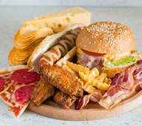
80 % ennenaikaisista kuolemista johtuu kolmesta syystä:
Kuvat copyright: pixabay.com
1.Tupakointi
2.Epäterveellinen ruokavalio
3.Liikunnan puute
Mokdad, Marks. Actual causes of death in the United States. JAMA 2000
Danaei, Ding. The preventable causes of death in the United States: conparative risk assessment of dietary, lifestyle and metabolic risk factors. PloS Med 2009
Notes:
80 % ennenaikaisista kuolemista johtuu epäterveellisistä elintavoista: Tupakoinnista, huonosta ruokavaliosta ja liikunnan puutteesta. Kansalaiset kyllä oppivat ja motivoituvat, kun heitä tuetaan terveellisempään suuntaan, mutta halutaanko terveydenhuollossa auttaa ihmisiä näissä asioissa? On niin kiire sammuttaa tulopaloja, että ei ole aikaa pohtia paloturvallisuutta.

Slide 9
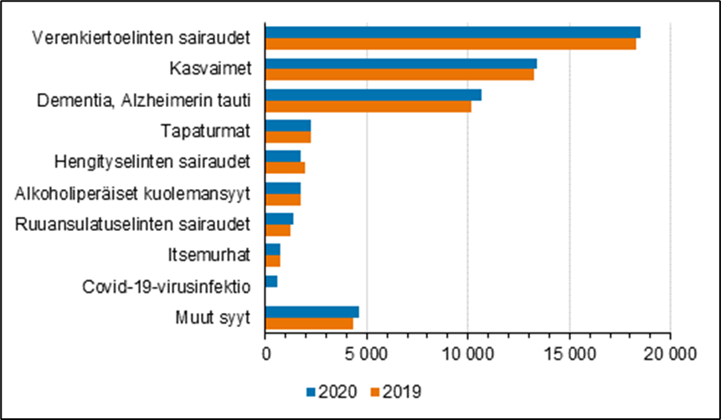
Kuolleiden määrät kuolemansyyryhmittäin vuonna 2019 ja 2020
Tilastokeskus
Notes:
Kolmasosa suomalaisista kuolee vuosittain verenkiertoelinten sairauksiin. Kasvaimet tulevat kovana kakkosena. Terveellisillä elämäntavoilla emme voi estää kuolemaa, mutta voimme siirtää sairastelua ja kuolemaa myöhemmälle iälle. Terveellisesti elävä kansalainen ei kuormita terveydenhuoltoa jo keski-iässä aloitetulla sairastelulla.

Slide 10
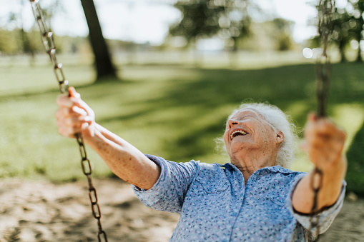
5 Blue Zones
Kalifornia USA, Loma Lindan adventistit
Kasvissyöjäadventistit elävät 10 vuotta pidempään kuin muut kalifornialaiset
Costa Rica, Nicoya peninsula
Yli 60-vuotiaat miehet saavuttavat 100 vuoden iän 7 kertaa suuremmalla todennäköisyydellä kuin yhdysvaltalaiset 60-vuotiaat miehet
Italia Sardinia
10 kertaa enemmän 100-vuotiaita suhteessa väestöön kuin Yhdysvalloissa
Kreikka, Ikaria
Yksi kolmesta Ikariassa elää 90-vuotiaaksi
Japani, Okinawa
Keski-ikä 85.3 vuotta
Kuvat copyright: pixabay.com
Notes:
Maailmassa on viisi ns. Blue Zones aluetta. Niillä ihmiset elävät vanhoiksi ja terveenä. Heitä yhdistää kasvisvoittoinen ruokavalio, liikunta ja hyvät sosiaaliset suhteet. Esimerkiksi Kalifornian Loma Lindassa kasvissyöjäadventistit elävät 10 vuotta pidempään kuin muut kalifornialaiset.

Slide 11
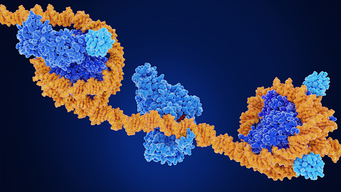
Kuinka paljon genetiikka ja epigenetiikka vaikuttavat sairauksien ilmaantumiseen?
Kuva Copyright: Pixabay.com
10 % johtuu genetiikasta
70-90 % epigenetiikasta
Epigenetiikka – geenit menevät päälle tai pois päältä elämäntavoista riippuen
Fraga, Bellestar, et al. Epigenetic differencies arise during the lifetime of monozygotic twins.Proc Nat Acad Sci USA. 2005.
Notes:
Usein kuulen potilailtani, että ei tälle sydäninfarktille mitään mahda, kun on tämä sukurasite. On osoitettu, että perimä vaikuttaa elintapasairauksissa vain 10 %. Terveellisillä elämäntavoilla voi parantaa omien huonojen geenien toimintaa parempaan suuntaan. Tätä sanotaan epigenetiikaksi. Eli jos on perinyt taipumuksen tiettyyn elintapasairauteen, niin riskiä voi pienentää jopa 90 % elämällä terveellisemmin kuin omat vanhemmat. Useat perinnöllisinä pidetyt sairaudet johtuvat siitä, että huonot elintavat periytyvät.

Slide 12
Se mikä tulee vahingollisilla elämäntavoilla, lähtee pois terveellisillä elämäntavoilla.
Notes:
Falmissa perusfilosofiana on, että se mikä tulee vahingollisilla elämäntavoilla lähtee pois terveellisillä elämäntavoilla.

Slide 13
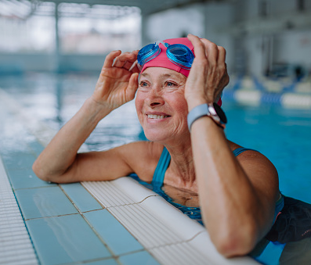
Mihin sairauksiin terveellisillä elintavoilla voidaan vaikuttaa?
Kaikkiin niihin sairauksiin, jotka liittyvät epäedullisiin elämäntapoihin, kuten esim.
sydän- ja verisuonisairaudet
aikuistyypin diabetes
krooniset tulehdustilat
masennus
lihavuus
Kuva copyright: pixabay.com
Lähde: falm.fi
Notes:
Riittävän suurilla elämäntapamuutoksilla voidaan jopa täysin parantaa verenpainetauti, sepelvaltimotauti, diabetes, jotkut syövät, monet krooniset tulehdustilat, masennus ja lihavuus. Kun potilas näkee positiiviset tulokset omassa elämässään, niin se kannustaa häntä jatkamaan. Pienemmät muutokset eivät välttämättä riitä parantumiseen, mutta ainakin tilanne voi helpottua.

Slide 14
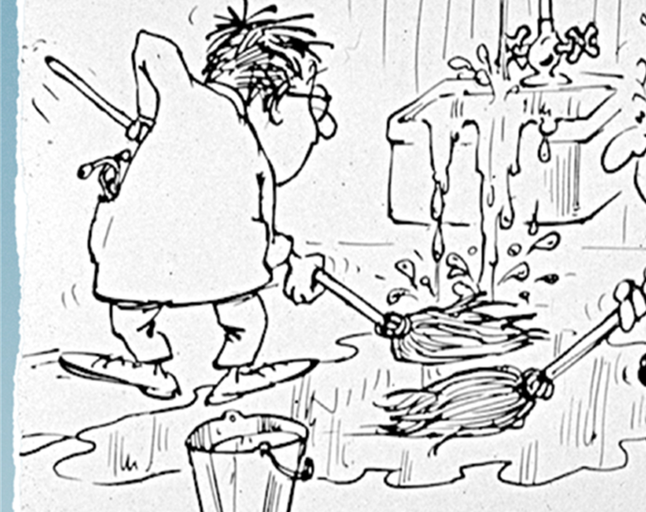
TAUSTASYY Elämäntapalääketieteessä mennään ongelmien perusjuurille ja vaikutetaan niihin. Ei hoideta oireita, vaan perussyytä.
Notes:
Perinteisesti lääketieteessä hoidetaan oireita. Jos sokerit nousevat, annetaan sokeritautilääkettä. Mutta elämäntapalääketieteessä laitetaan vuotava hana kiinni tai ainakin pienemmälle sen sijaan, että lisättäisiin vain moppien määrää. Pureudutaan perussyihin, eli elämäntapoihin, yhdessä potilaan kanssa.

Slide 15
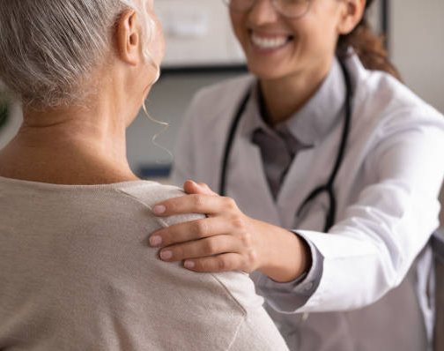
POTILAS ON PÄÄOSASSA Potilas koulutetaan oman terveytensä vastuuhenkilöksi. Ammattilainen on valmentaja.
Kuva copyright: pixabay.com
Notes:
Elämäntapalääketieteessä potilas on aktiivinen oman elämänsä vastuunkantaja. Ammattilainen on ohjaaja. Tarjotaan kursseja, tukiryhmiä, mittareita, appeja ja terveysvalmentajien vastaanottoja. Koulutetaan kansalaisia myös jo ennen kuin he sairastuvat. Aloitetaan neuvoloista. Kansalaisten terveystottumukset luodaan kodeissa.

Slide 16
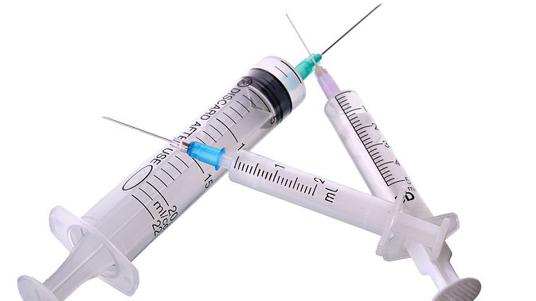
Entäs lääkkeet ja toimenpiteet?
Lääkkeillä ja lääketieteellisillä toimenpiteillä on elämäntapalääketieteessä toissijainen asema.
Kuva copyright: pixabay.com
Copyright pixabay.com
Notes:
Elämäntapalääketiede ei kielletä lääkkeitä ja toimenpiteitä, mutta niitä tarvittaisiin vähemmän, jos ihmisiä kannustettaisiin terveellisten elämäntapojen piiriin.

Slide 17
Elämäntapalääketieteen mahdollisuuksia
Vältetään ja parannetaan kansansairauksia
Sairausajattelusta terveysajatteluun
Kuolleisuuden siirtäminen vanhemmalle iälle
Elämänlaadun parantaminen
Kustannus-tehokas
Tutkimuksia: esim. AHS, CHIP, China study, Ornish, Esselstyn, EPIC
Notes:
Toivon, että Suomessa siirrettäisiin fokus sairauksien kanssa elämisestä terveyden ylläpitämiseen.
Voitaisiinko luoda jopa järjestelmä, jossa kaikille kansalaisille tehtäisiin säännöllisesti terveystottumusten kartoitus
ja tarjottaisiin tarvittaessa tukea?
Rahaa säästyisi.

Slide 18
6 terveyden peruspilaria
Kokokasvisruoka (kokonaan tai osittain)
Liikunta
Uni
Haitallisten aineiden välttäminen
Stressin säätelykeinot
Ihmissuhteet
Lähdeviitteitä falm.fi sivustolla
Kuvat copyright: pixabay.com
Notes:
Elämäntapalääketieteessä on 6 terveyden peruspilaria, joiden avulla tuloksia saavutetaan. Ei riitä, että korjataan yksi tai kaksi. Hyvien tulosten saavuttamiseksi on panostettava kaikkiin kuuteen osa-alueeseen ja riittävällä intensiteetillä. Ravitsemus on eniten retuperällä. Suomessa alle 5 % väestöstä yltää kovan rasvan suhteen nykyisiin ravitsemussuosituksiin. Sokeri maistuu, mutta kasvikset eivät. Aikooko kukaan tehdä asialle mitään? Vai annetaanko suomalaisten kuolla ennenaikaisesti elintapasairauksiin?

Slide 19
Liike on lääke
Reipasta liikuntaa min. 150 min/viikko = 2 h 30 min
TAI
rasittavaa liikuntaa min. 75min/viikko = 1h 15 min
Yli 65-vuotiaiden tärkeää panostaa erityisestimyös tasapainoon ja notkeuteen
Notes:
Sitten ovat seuraavat 5 terveyden peruspilaria. Näistä voi enemmän lukea sivustoltamme. Ajanpuutteen vuoksi en käy näitä yksityiskohtaisesti läpi. Liikunta on erittäin tärkeä terveyden tukipilari.

Slide 20
Palauttava uni
Aikuiset tarvitsevat 7-9 tuntia unta/yö
Edistää
immuniteettiä
mikrobiomin toimintaa
parantaa sokeritasapainoa
vähentää stressiä
vähentää masennusta ja ahdistuneisuutta
Vähentää sepelvaltimotaudin, aivohalvausten ja verisuoniperäisen dementian riski
Lähde: falm.fi
Kuva copyright: pixabay.com
Notes:
Samoin on riittävä uni,

Slide 21
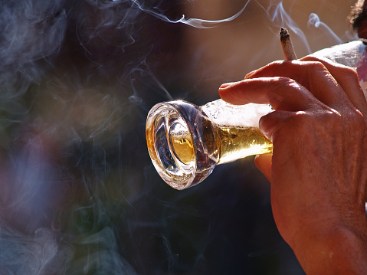
Haitallisten aineiden välttäminen
Alkoholi, tupakka, huumeet
Väärinkäyttö (lääkkeet, pelit, netti)
Yhden päihteen käyttö madaltaa kynnystä tarttua myös toiseen
Tupakointi ja yli suositukset ylittävä alkoholin juominen kuuluvat yleisimpiin estettävissä oleviin kuoleman syihin.
Elämäntapalääketieteessä haitallisista tottumuksista eroon pääsemisen apuna käytetään mm.
motivoivaa haastattelua
terveysvalmennusta
seulontaa, muutosvalmiuden kartoitusta
mini-interventioita ja pitkäkestoisempia tukitoimia
Tupakointi
tappaa maailmassa > 5 milj. ihmistä/vuosi
suu-, kurkku- ja keuhkosyöpien suurin riskitekijä
heikentää vastustuskykyä ja altistaa sydänsairauksille
lk 1 karsinogeeni
Alkoholi
lisää riskiä sairastua kroonisiin maksasairauksiin, joihinkin syöpiin ja sydänsairauksiin.
altistaa onnettomuuksille ja voi provosoida väkivaltaista käyttäytymistä.
taustatekijänä yli 60:lle erilaiselle terveysongelmalle
lk 1 karsinogeeni (ei turvallisen käytön alarajaa)
Lähde: falm.fi
Kuva copyright: pixabay.com
Notes:
Haitallisten aineiden välttäminen

Slide 22
Stressin säätelykeinot ja mielenterveys
Elämän tarkoituksellisuus
merkitykselliset sosiaaliset suhteet
kiitollisuus, ystävällisyys
omien rajojen hahmottaminen, sisäisten ristiriitojen käsitteleminen
kokokasvisruoka
luonnossa liikkuminen ja siitä nauttiminen
päihteettömät stressinhallintamenetelmät
riittävä uni ja muu lepo
Lähde: falm.fi
Kuva copyright: pixabay.com
Notes:
Stressin säätelykeinot ja mielenterveys ovat tärkeitä

Slide 23
Ihmissuhteet
Lisäävät onnellisuutta, fyysistä terveyttä ja elinvuosia
Läheiset ihmiset vaikuttavat toistensa tottumuksiin
Ohajtaan yksinäiset sosiaalisiin
Yksinäisyys:
yhtä haitallista terveydelle kuin 15 savukkeen päivittäinen polttaminen tai alkoholin suurkuluttaminen
voi lisätä sydän- ja aivohalvausten riskiä 30 %
altistaa masennukselle
Ahdistavat ihmissuhteet lisäävät
ylipainon
sydänsairauksien
syövän riskiä
Lähde: falm.fi
Kuva copyright: pixabay.com
Notes:
rakentavat ihmissuhteet ja terveet sosiaaliset verkostot ovat elämäntapalääketieteen työkalupakissa.

Slide 24
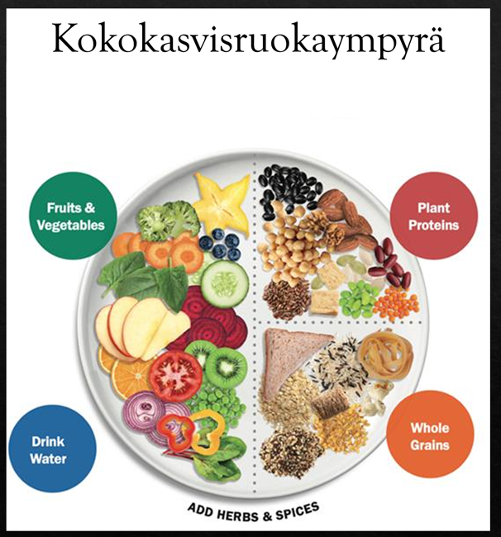
KokoKasvisRuoka = KoKaRu
Kuva copyright: ACLM
Potilas saa itse päättää, että minkä osuuden ruokavaliostaan korvaa KoKaRulla
Whole Food Plant Based Diet = WFPB
Ei mitään eläinperäistä
Whole/Koko - luonnollisessa muodossa, prosessointi minimiin
Kokokasvisruokavalio koostuu
Kasviksista, hedelmistä ja marjoista 50 %
Kokojyväviljoista, riisi
Pavuista, linsseistä, herneistä ja tofusta
Pähkinöistä ja siemenistä
Pillerinä B12-vitamiini ja D-vitamiini
Juomana vesi
KoKaRu ≠ Vegaani
Proteiinit, omega-3-rasvahapot, kalsium ja rauta eivät ole ongelma.
ACLM
Notes:
Elämäntapojen ja sairauksien yhteyttä selvittävissä tutkimuksissa parhaat tulokset on saavutettu kokokasvisruokavaliolla. Siitä on tehty lyhenne: KoKaRu. Englannin kielessä käytetään nimitystä Whole Food Plant Based Diet.
Kokaru on kasvisruokaa, johon ei sisälly mitään eläinperäistä, kuten lihaa, kanaa, kalaa, maitotaloustuotteita tai kananmunaa.
Sana Whole eli koko viittaa siihen, että ruoka syödään mahdollisimman luonnollisessa muodossa. Ruoka on joko ei ollenkaan tai vain minimaalisesti prosessoitua. Viljat ja riisi ovat kokojyvää. Rasvat saadaan siinä muodossa, kuin ne ovat luonnostaan ruoka-aineissa, kuten esimerkiksi pähkinöissä, siemenissä ja avocadossa, joten myös öljyä vältetään.
Kokaru koostuu: kasviksista, hedelmistä, marjoista, kokojyväviljoista, tummasta riisistä, pavuista, linsseistä, herneistä, tofusta, pähkinöistä ja siemenistä. B12-vitamiini ja D-vitamiini turvataan lisäravinteilla. Juomana vesi.
Kokaru eroaa vagaaniruokavaliosta siten, että vegaanius on alun perin enemmänkin eettinen filosofia ja sallii myös pitkälle prosessoitujen epäterveellisten tuotteiden käytön, kuten sokerin, öljyn ja alkoholin. Kokaru taas menee terveys edellä ja on luotu termiksi kuvaamaan tutkimuksissa parhaita tuloksia saanutta ruokavaliota.
Monipuolisesti koostettu KoKaRu sisältää kaikkia ravintoaineita riittävästi.
Potilas saa itse päättää, että minkä osuuden ruokavaliostaan koostaa KoKaRusta. Tietysti mitä enemmän, niin sitä parempi.

Slide 25
2021 ESC preventiosuositukset
Kasvisvoittoinen ruokavalio

Slide 26
Rasvaoppia
Kaikissa rasvoissa on tyydyttymättömiä = pehmeitä = hyviä rasvoja sekä tyydyttyneitä =kovia = huonoja rasvoja
Eniten kovia rasvoja on eläinperäisissä rasvoissa, mutta myös kovetetuissa ja luonnostaan kovissa kasvirasvoissa (palmuöljy, kookosrasva)
Kolesterolia on vain eläinperäisessä ravinnossa, koska se on eläinsolujen rakenneosa (ESC suositus max 300mg/vrk). Eli rasvattomassakin maidossa on kolesterolia.
Transrasvoja on samoissa kohteissa kuin kovia rasvoja.
Kovat rasvat, kolesteroli ja transrasvat nostavat veren KOL ja LDL-pitoisuutta ja näiden rasvojen saannin vähentäminen on yksi keskeisimmistä tekijöistä dyslipidemioiden ravitsemushoidossa.
Yleensä mitä vähemmän ruokavaliossa on eläinperäisiä tuotteita sitä vähemmän ruokavaliossa on kovia- ja transrasvoja
Kuva copyright: pixabay.com

Slide 27
Energialähteet ja niiden sisältämä energiamäärä
Energiaravintoaine | Suositeltava osuus energiasta (ei painosta)
Hiilihydraatit | 45-60% (kuitua ≥ 35g/vrk)
Proteiinit | 10-20%
Rasvat | 25-40% (siis noin 30 %) josta pehmeää rasvaa vähintään 2/3 ja kovaa max 1/3 eli kovaa rasvaa max noin 10% kokonaisenergiasta
Energiaa saadaan hiilihydraateista, proteiineista ja rasvoista.
Kovan rasvan saanti Suomessa on noin 14–15 % energiansaannista (E%), ja se ylittää suosituksen, joka on < 10 E%.
Suositus toteutuu miehistä vain 3 %:lla ja naisilla 6 %:lla.
Kovan rasvan osuus kokonaisrasvasta tulisi olla enintään 1/3, kun se nyt on noin 41 %.
Finravinto 2017
Notes:
Sitten vähän ravitsemustiedettä tarkemmin.
Ravinnon energia tulee hiilihydraateista, proteiineista ja rasvoista.
Kokonaisenergiasta tulisi n. 60% tulla hiilihydraateista, 10-15% proteiineista ja 25-40% rasvoista.
Rasvoista vain 1/3 saa maksimissaan tulla kovista rasvoista (matalampi on aina parempi) eli maksimissaan noin 10 % energiasta ja ainakin 2/3 tulisi tulla pehmeistä rasvoista.
Tämä onnistuu ainoastaan kasvispainotteisella ruokavaliolla.
Suomessa suositukseen yltää vain 6% naisista ja vain 3% miehistä.

Slide 28
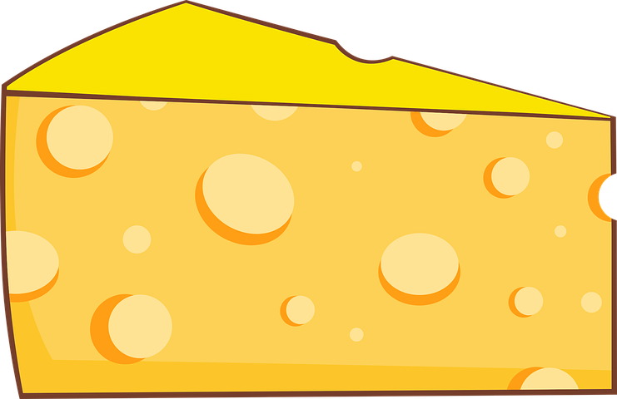
Wow, vain 17 % rasvaa! - vai onko?
Elintarvikkeissa ilmoitetaan, että montako prosenttia painosta on rasvaa, eikä montako prosenttia kaloreista on rasvaa.
Tämän juuston painosta 17% tulee rasvasta, mutta kokonaiskalorimäärästä 57% tulee rasvasta.
Aika hämäävää!
17 %
Kuva copyright: pixabay.com
Notes:
Otetaan esimerkiksi juusto, jossa päällä lukee 17%. Eli rasvaa on 17%. Eikös se kuulosta hyvältä. Suositusten mukaan ravinnosta saa olla n. 30% rasvaa, joten tämän on suorastaan kevyt ruoka.
Mutta kannessa ilmoitetaan, montako prosentti painosta on rasvaa, siis
Mutta kokonaiskalorimäärästä rasvaa on 57%, joka on todella paljon.

Slide 29
17 % = 57 % ???
Kuva copyright: pixabay.com
Notes:
Miten kummassa päädytään arvosta 17% arvoon 57%?

Slide 30
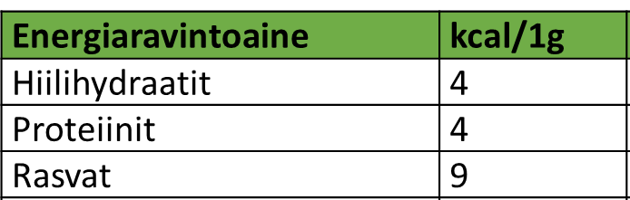
Paljonko rasvaa kokonaisenergiasta?
Ravintosisältö 100 g:ssa 17% juusto
Energiaa | 1150 | kJ
Energiaa (kcal) | 270 | kcal
Proteiinia | 29 | g
Hiilihydraatteja | 0 | g
josta laktoosia | 0 | g
josta sokereita | 0 | g
Rasvaa | 17 | g
Tyydyttynyttä rasvaa | 9,4 | g
Natriumia | 0,5 | g
270 kcal
Lasku:
Rasvakalorit/kokonaiskalorit x 100
(9x17/270) x 100 = 57%
(1 g rasvaa = 9 kcal)
17 g x 9 = 153 kcal
Notes:
Sitten matematiikkaa.
100 grammassa 17% juustoa on yhteensä 270 kilokaloria energiaa.
100 grammassa tätä juustoa on 17g rasvaa.
Jotta saamme selville, montako kilokaloria rasvasta saadaan, meidän täytyy kertoa 17 numerolla 9 eli 153 kcal.
Muistakaa, että yhdessä grammassa rasvaa on 9 kilokaloria energiaa.
No siitä saamme sitten vastaukseksi, että kokonaisenergiasta tulee 57% rasvasta.
Olisi rehellisempää laittaa tämä prosenttilukema paketin kanteen.

Slide 31
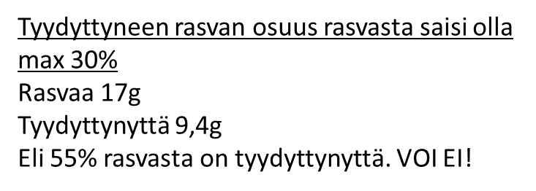
Tavoite on: Kovaa rasvaa alle 1/3 tuotteen kokonaisrasvasta!
Ravintosisältö 100 g:ssa
Edam 17% juusto
Notes:
Kovaa rasvaa saisi olla maksimissaan 1/3 rasvasta. 17 grammassa on 9.4g kovaa rasvaa, eli 55% rasvasta, joten ei hyvä juttu.

Slide 32
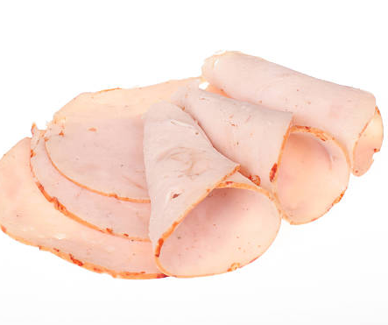
Kevytmaito
1,5 % = 29%
Edam 9%
9 % = 39%
Täysmaito
3,5 % = 50 %
Kahvikerma 10 %
10 % = 75 %
Montako prosenttia energiasta tulee rasvasta??
Naudan paistijauheliha
10 % = 53 %
Nakki
21 % = 79 %
Kalkkunaleike
3,5 % = 30 %
Lohifilee
13,5 % = 62 %
Kuvat copyright: pixabay.com

Slide 33
Rasva% kokonaiskalorimäärästä
Tuote | Rasva% | Tuote | Rasva%
Täysmaito | 52 | Naudanliha | 70
Jäätelö | 55 | Sianliha | 70
Juusto | 72 | Hampurilainen | 80
Kermat | 90 | Pähkinät | 80
Hedelmät | 1-5 | Kasvikset | 1-5
Pavut | 5-10 | Viljat | 5-10
Jos ravitsemus on kasvisvoittoinen, niin luonnollisesti tulee syötyä vähemmän rasvaa ja
erityisesti kovia rasvoja, kolesterolia ja transrasvoja.
Notes:
Jos ravitsemus on kasvisvoittoinen, niin luonnollisesti tulee syötyä vähemmän rasvaa ja erityisesti kovia rasvoja, kolesterolia ja transrasvoja, koska kasvisruuassa paljon pienempi osa ravinnon energiasta tulee rasvasta.
Jos liharuuassa energia tulee ainakin 50% rasvasta, niin pavuissa se on vain max 10%.

Slide 34
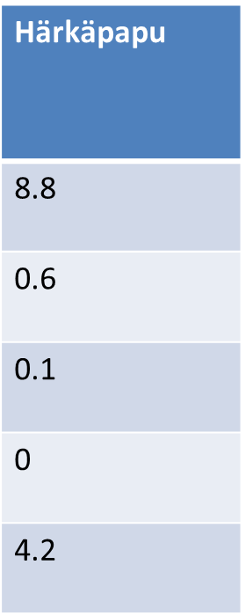
Eläinperäisten ruokien ravintosisältö verrattua palkokasveihin
Ravintosisältö 100g | Eläinperäinen nakki | Soijanakki
Proteiini (g) | 11.3 | 16.4
Rasvaa (g), josta | 18.2 | 16.0
Kovaa (g) | 7.2 | 1.4
Kolestrolia (mg) | 37 | 0
Kuitua (g) | 0 | 7.7
Lähde: Fineli.fi

Slide 35
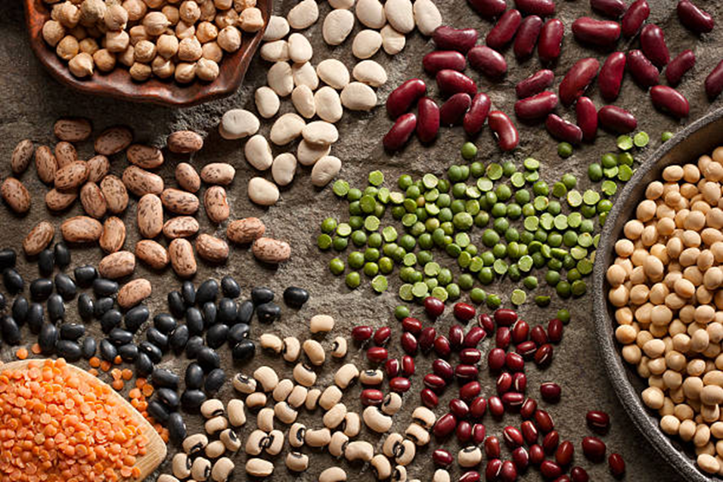
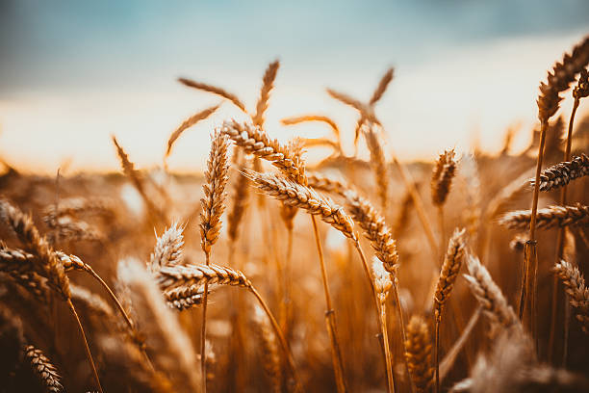
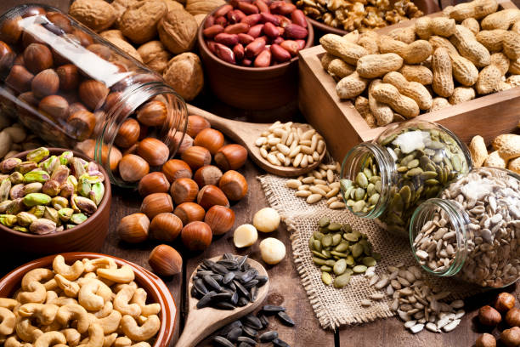
Proteiinia kasveista – sydänliiton sivuilta
Kasvipohjaisilla proteiineilla on mahdollista korvata eläinproteiinit kokonaan
Kasvikunnan proteiini tulee pääasiassa:
viljavalmisteista, palkokasveista, pähkinöistä ja siemenistä.
Jos syö sekä viljoja että palkokasveja, aminohappokoostumus tasapainottuu niin, että sekä metioniinia (palkokasveissa niukasti) että lysiiniä (viljatuotteissa niukasti) saadaan riittävästi.
Soijassa kaikkia välttämättömiä aminohappoja riittävästi
Joka aterialla ei tarvitse olla kaikkia proteiineja
https://sydan.fi/fakta/proteiinia-kasveista
Kuvat copyright: pixabay.com

Slide 36
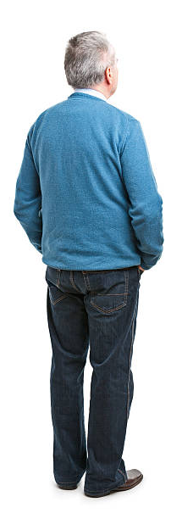
80-90 kg ihminen: esimerkki päivän proteiinilähteistä
https://sydan.fi/fakta/proteiinia-kasveista
Kuva copyright: pixabay.com
Notes:
Tässä on malli siitä, miten 90 kiloinen ihminen saa helposti proteiinia myös kasviperäisistä lähteistä.

Slide 37
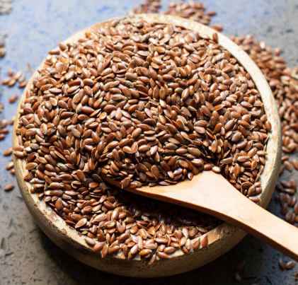
Entäs sitten kala ja omega-3? Entäs omega-6?
2 välttämätöntä rasvahappoa, joita on saatava ravinnosta: Alfalinoleenihappo (ALA), joka on omega-3 rasvahappo ja linolihappo (LA), joka omega-6 rasvahappo.
Omega-3 rasvahappoja on kolme: ALA, EPA, DHA
Elimistö pystyy tekemään ALA:sta DHA:ta ja EPA:aa.
ALA:a saa syömällä päivittäin pähkinöitä: 2 rkl chia, rouhittu pellavansiemen, hamppu, saksanpähkinä. Elimistö tekee niistä DHA:ta ja EPA:a.
Kalasta saa myös suoraan DHA:ta ja EPA:a, mutta saa myös raskasmetalleja ja kovaa rasvaa.
Omega-3 on tärkeä sydämelle, aivoille ja silmille.
Omega-6 rasvahappoa on pähkinöissä, siemenissä ja öljyissä.
Ihmiset saavat sitä yleensä ihan liikaa, ellei sitten syö KoKaRu:a
Omega-6 ja omega:3 suhde saisi olla max 4:1.
Jos se on korkeampi, niin elimistön kyky muuntaa ALA:a DHA:ksi ja EPA:ksi heikkenee, joten varo myös öljyjä (paitsi leväöljy)
Jos käytät margariineja, niin rasva% pitää olla yli 60%, jotta Omega 6/3 suhde on parempi.
Kuvat copyright: pixabay.com

Slide 38
Ovatko öljyt (sydän)terveellisiä?
Tutkija | Tutkittava | Öljy | Tulos
1. Tsunoda | Jyrsijä | Kertatyydyttymätön | Lihavuus ja sokeritauti
2. Rudel | Jyrsijä | Kerta- tai monityydyttymätön | Valtimoiden rasvoittuminen molemmissa ryhmissä
3. Rudel | Apina | Kertatyydyttymätön + kova rasva tai monityydyttymätön | Valtimoiden rasvoittuminen molemmissa ryhmissä
4. Blankenhorn | Ihminen | Kerta-, monityydyttymätön tai linoleiinihappo | Valtimoiden rasvoittuminen kaikissa ryhmissä
5. Ong | Ihminen | Kertatyydyttymätön | Sepelvaltimoiden laajenemiskyky heikkeni
6. Vogel | Ihminen | Oliiviöljy | Sama kuin yllä
7. Rueda-Clausen | Ihminen | Oliivi-, soija- tai palmuöljy | 31% enemmän endoteelin toimintahäiriötä, trigly +
8. DeLorgeril | Ihminen | Välimeren ruokavalio, jossa öljyä | 4 vuodessa 25 % sai sydäntapahtuman
Esselstyn
Editorial: Is Oil Healthy?
International Journal of Disease Reversal and
Preventio 2019.
Seuraavassa kaaviossa on kerätty tutkimukset,
joissa testattu öljyjen vaikutuksia terveydelle.
Rasva on turvallista vain, jos se on kasviperäistä ja kasvin luonnollisena osana, ei siitä erilleen puristettuna.
Mutta jos potilas on käyttänyt kovia rasvoja,
niin niihin verrattuna öljyt ovat parempi vaihtoehto. Potilaita ohjataan tämän suhteen lempeästi vaihe vaiheelta. Ja me vain ehdotamme, emme vaadi.
Rasvojen terveellisyysjana: kovat+trans/öljyt/rasva kasvin luonnollisena osana.
ELI öljyjen kanssa myös malttia.

Slide 39
Suosituksia rasvojen käyttöön
Vältä kovia rasvoja, joten suosi kasvisvoittoista ruokavaliota
Vältä näkyvää rasvaa
Pidä myös lisättävät kasvirasvat kohtuudessa (tai poissa)
Syö ruuat niiden mahdollisimman luonnollisessa muodossa, öljytkin ovat prosessoituja
Pähkinät, siemenet ja avokadot hyväksi kohtuudella käytettynä

Slide 40
2022
Amerikan kardiologisen seuran preventiojaoksen kanta ravitsemuksesta sepelvaltimotaudin primaari- ja sekundaaripreventiossa:
Ruokavalio koostuu pääasiassa hedelmistä, kasviksista, palkokasveista, pähkinöistä, siemenistä, kasviproteiinista ja rasvaisesta kalasta.
(Listassa ei ole liha, kana, kananmuna ja maitotaloustuotteet)

Slide 41
HUONO-HYVÄ-PAREMPI-PARAS –ruokavalio sepelvaltimotaudin kannalta
HUONO | HYVÄ | PAREMPI | PARAS
Epäterveellinen sekaruoka | Suomalainen ravitsemussuositusten mukainen sekaruokavalio | Välimeren ruokavalio | Kokokasvisruoka = KoKaRu WFBP=whole food plant based (ei sama kuin vegaani)
Paljon kovia ja transrasvoja, suolaa, nopeita hiilihydraatteja, vähän kasviksi ja hedelmiä, alkoholi, liikasyönti, jatkuva naposteli Paljon eläinrasvoja sisältävä karppausdieetti | Rasvaa energiasta max 30% ja siitä max 10% on kovaa rasvaa. Alle 500g punaista lihaa/vk, jossa rasvaa alle 7 % painosta Kalaa 2-3 kertaa viikossa Maitotaloustuotteissa rasvaa alle 1% ja juustoissa alle 10% Vähintään 500g kasviksia ja hedelmiä/vrk Kokojyväviljat | Rasvaa max 30% energiasta ja siitä max 10% kovaa rasvaa, mutta usein tulee vähemmän, koska eläinkunnan tuotteista käytössä lähinnä vain kala. Maitotaloustuotteita maltillisesti ja ne yleensä rasvattomia Oliiviöljy Yli 500g/vrk kasviksi ja hedelmiä Kokojyväviljat | Pelkästään kasvisruokaa, joka ei lainkaan tai vain vähän prosessoitua Kokonaisrasva alle 20%, jopa alle 10%. Kovaa rasvaa todella vähän. Proteiinit kasviperäisiä (tofu, pavut, linssit) Ei maitotaloustuotteita, ei kananmunaa Öljykin minimissä, suositaan pähkinöitä Kasviksi ja hedelmiä yli 1 kg päivässä. Kokojyväviljaa Ei alkoholia
Kuolleisuustilastot: 30% kuolee sydän- ja verisuonitauteihin, syöpä Finterveys 2017: 96 % naisista ja 97 % miehistä syö liikaa kovaa rasvaa. Yli 30-vuotiasita 50%:lla dyslipidemia | Laskee kolesterolia 10-30%, jos aikaisemmin ollut huono ruokavalio | ESC 2021 preventiosuositus, 30 % lasku kuolleisuudessa verrattuna tavalliseen sekaruokavalioon | Ornish, Esselstyn, Pritikins, ACLM (erikoisala), China Study, Adventist Health Studies, CHIP, EPIC-Oxford, Blue Zones Parhaat tulokset: primaari- ja sekundaaripreventio + kuolleisuus

Slide 42
Meta-analysis of effect of vegetarian diet on ischemic heart disease and all-cause mortality American Journal of Preventive Cardiology, Volume 7, 2021
2021 julkaistussa meta-analyysissa, jossa oli mukana 8 seurantatutkimusta (131 869 potilasta) nähtiin
kasvissyöjien ryhmässä 30 % pienempi riski kuolla sepelvaltimotautiin kuin sekasyöjien ryhmässä.

Slide 43
Adventistien ja ei-adventistien kuolleisuusvertailu ensimmäiseen tappavaan sydäninfarktiin iän mukaan Kaliforniassa 1960-luvulla.
Vertaillaan adventisteja ja Stanford-tutkimuksen ei-adventisti valkoihoisia ihmisiä, latinot ei sisälly (Adventist Mortality Study 24 000 sda)
Fraser GE. Diet, Life Expectancy and Chronic Disease, Oxford University Press, 2003
Notes:
Kun vertailtiin Kalifornian adventisteja ja Kalifornian ei-adventisteja, niin nähtiin huomattava ero tappavien sydäninfarktien ilmaantuvuudessa
sekä miehillä että naisilla kaikissa ikäryhmissä 75-ikävuoteen asti.
Eli suhteellinen riski kuolla sydäninfarktiin adventisteilla on keskimäärin 50% pienempi tässä tutkimuksessa.
Adventistien ruokavaliossa on vähemmän kovia rasvoja kasvisruuan suosimisesta johtuen muihin verrattuna, mikä suurelta osin selittää eron.
Myös tupakoimattomuus, liikunta ja pienempi painoindeksi vaikuttivat asiaan.

Slide 44
Kuolinsyyt prosentteina ja iän mukaan Kaliforniassa adventisteilla verrattuna muuhun väestöön. (1976-1988) Miehet: Adventist Health Study -1 (AHS-1) (1974-1993)
Kuolin-syy (%) | Kaikki | Kalifornialaiset | Kaikki | Adventistit | Matala riski | Adventistit
 | % | Ikä | % | Ikä | % | Ikä
Sydän-taudit | 30 | 76 | 40 | 83 | 31 | 88
Syöpä | 23 | 71 | 19 | 78 | 30 | 85
Aivo-halvaus | 7 | 79 | 9 | 86 | 11 | 91
Tahat. vammat | 3 | 60 | 4 | 70 | 5 | 83
Keuhko-ahtauma | 6 | 76 | 3 | 83 | 0.4 | 75
Keuhko-kuume | 5 | 82 | 6 | 88 | 10 | 89
Diabetes | 1 | 73 | 1 | 82 | 0.3 | 81
Notes:
Kalifornialaiset ei-adventistit kuolevat sydänsairauteen keskimäärin 76 vuotiaana,
kun taas terveellisesti elävät kasvissyöjäadventistit kuolevat sydänsairauteen keskimäärin 88-vuotiaana.
Terveellisillä elintavoilla siirretään kuolemaan myöhemmälle iälle.

Slide 45
AHS-2, 2002-2011
KoKaRu
Adventis Health Study-2 (AHS-2)

Slide 46
Painoindeksit adventisteilla ruokavalion mukaan
Adventist Health Study -2 (AHS-2) (2002-2011)
Monet muutkin tutkimukset ovat osoittaneet, että kasvissyöjien BMI on matalampi kuin muiden, esim. EPIC Oxford-tutkimus

Slide 47
Käytössä oleva kolesterolilääkitys
AHS-2, 2002-2011
Myös muilla kuin adventisteilla tehdyt tutkimukset osoittavat samaa

Slide 48
Käytössä oleva verenpainelääkitys
AHS-2, 2002-2011

Slide 49
Käytössä oleva diabetes-lääkitys (tyyppi 2)
AHS-2, 2002-2011

Slide 50
Miten leipätyypin valinta vaikuttaa sydänkohtausriskiin?
AHS-2, 2002-2011
Leipätyyppi | Sydänkohtaus | Tappava sydänkohtaus
Valkoinen | 1 | 1
Valkoinen + kokojyvä | 0.59 | 0.96
Kokojyvä | 0.56 | 0.89

Slide 51
Mikä yhteys on lihansyönnillä ja riskillä sairastua paksunsuolensyöpään? AHS-1 (1976-82)
Lihansyönti | Riski
Ei koskaan | 1.00
Harvemmin kuin kerran viikossa | 1.5
Kerran tai useammin viikossa | 1.85

Slide 52
Mikä yhteys on palkokasvien syönnillä ja riskillä sairastua paksunsuolensyöpään? AHS-1 (1976-82)
Palkokasvien syönti | Riski
Ei koskaan tai < 1 / vko | 1.00
1-2 kertaa / vko | 0.71
> 2 / vko | 0.53

Slide 53
Mikä yhteys on lihan ja juuston syönnillä riskiin sairastua munasarjasyöpään? AHS
Lihan syönti | Riski (kaikki naiset) | Riski (vaihdevuosien jälkeen)
Ei koskaan | 1.00 | 1.00
< 1/vko | 1.39 | 1.59
≥ 1/vko | 1.75 | 2.30
Juuston syönti
Ei koskaan | 1.00 | 1.00
1-2 x/vko | 1.43 | 1.45
> 2 x/vko | 1.81 | 2.10

Slide 54
Mikä yhteys on tomaattien ja hedelmien syönnillä riskiin sairastua munasarjasyöpään? AHS
Tomaattien syönti | Kaikki naiset | Vaihdevuosien jälkeen
≤ 1x/vko | 1.00 | 1.00
< 5 x/vko | 0.72 | 0.55
≥ 5 x/vko | 0.32 | 0.32
Hedelmien syönti
≤ 5 x/vko | 1.00 | 1.00
1-2 x/päivä | 1.24 | 1.37
> 2x/päivä | 0.59 | 0.53

Slide 55
Mikä yhteys on palkokasvien syönnillä ja riskillä sairastua eturauhasen syöpään? Wiley-Liss 1989. (AHS-1)
Syö palkokasveja | Riski
< 1x/kk | 1.00
1-2 x/vko | 0.74
≥ 3 x/vko | 0.53

Slide 56
Mikä yhteys on tomaattien syönnillä ja riskillä sairastua eturauhasen syöpään? Wiley-Liss 1989 (AHS-1)
Tomaattien syönti | Riski
< 1x/vko | 1.00
1-4 x/vko | 0.64
≥ 5 x/vko | 0.60

Slide 57
AHS

Slide 58
Mikä yhteys on hedelmien syönnillä ja tupakoinnilla riskiin sairastua keuhkosyöpään? AHS
Hedelmien syönti | Riski sairastua keuhkosyöpään
< 3x/vko | 1.00
3-7 x/vko | 0.38
> 7x/vko | 0.31
Tupakointi | Riski sairastua keuhkosyöpään
Ei koskaan | 1.00
Lopettanut | 3.96
Tupakoi | 8.17

Slide 59
Yhteenveto
Kukin näistä lisää elinaikaa 1.5 – 2.5 vuotta:
Kasvissyönti
Liikunnan harrastaminen
Ei ole koskaan tupakoinut
Normaalipaino

Slide 60
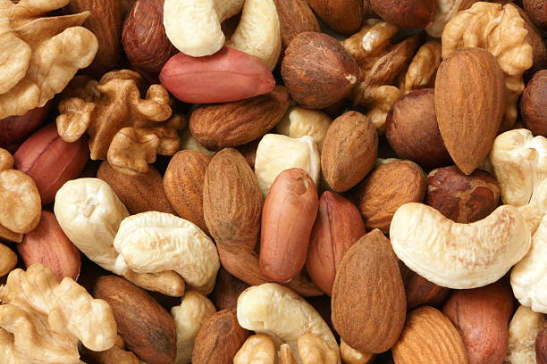
Pähkinät
Meta-analyysissä osoitettiin, että päivittäinen pähkinöiden syönti vähensi sydän- ja verisuonisairauksien riskiä 30 %
Luo C, et al. Am J Clin Nutr 2014;100:256–269.
Kuva copyright: pixabay.com

Slide 61
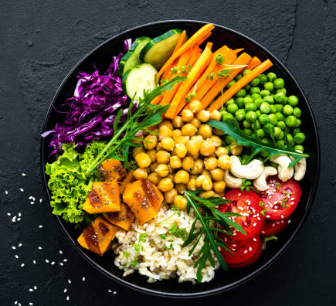
Kokokasvisruoka voi jopa sulattaa sepelvaltimoplakkeja, jopa ilman statiineja
Viidessä vuodessa kokokasvisruokavalioryhmään satunnaistettujen sepelvaltimotautipotilaiden päätetapahtumariski oli verrokkeja 60 % pienempi.
Sepelvaltimoplakit jopa sulivat sitoutumiseen nähden annosvastaisesti ja vielä ilman statiinia.
Ornish D, Scherwitz L ym. Intensive Lifestyle Changes for Reversal of Coronary Heart Disease / The Lifestyle Heart Trial JAMA. 1998;280(23):2001-7.
Kuva copyright: pixabay.com

Slide 62
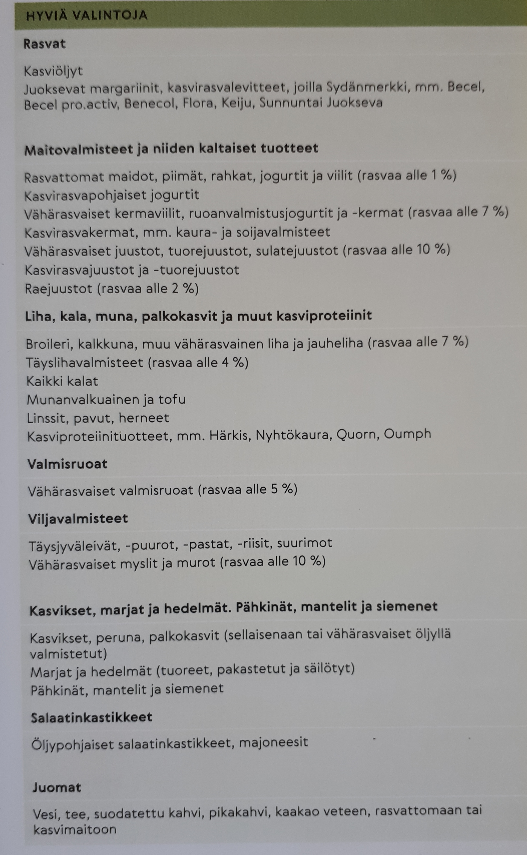
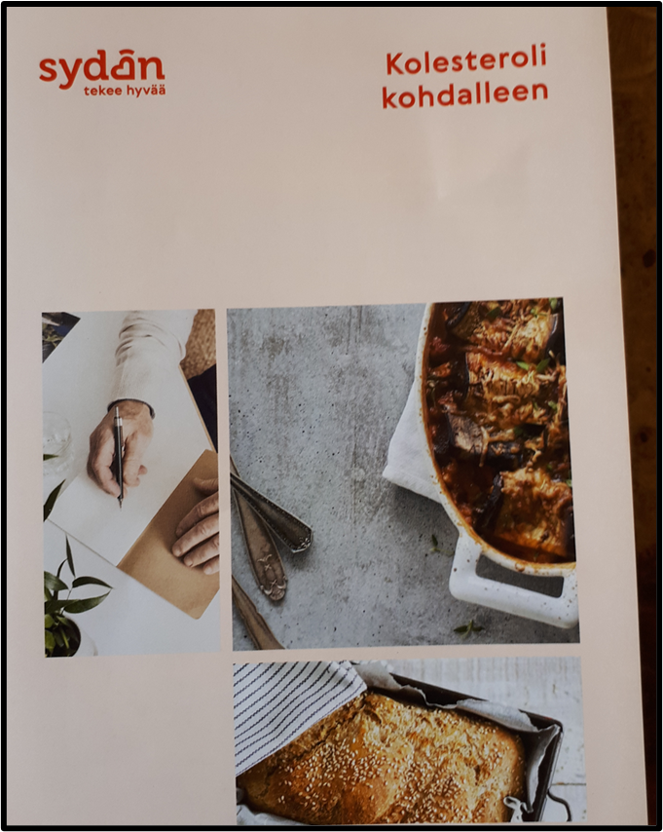
1 minuutin ravitsemusluento:
Notes:
Tässä on minun 1 minuutin ravitsemusluento potilaalle ja annan oppaan mukaan. Aukaisen kyseisen aukeaman ja näytän ohjeet.

Slide 63
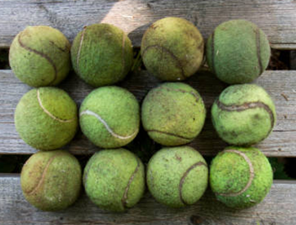
Daily Dosen = Päivän Tusina - by Dr. Greger
Pavut
Marjat
Muut hedelmät
Ristikukkaiset kasvikset (kaalit, nauris, lanttu, retiisi)
Vihreät kasvikset
Muut kasvikset
Pellavansiemenet
Pähkinät ja siemenet
Yrtit ja mausteet
Kokojyväviljaa
Juo riittävästi
Liiku riittävästi
Kuva copyright: pixabay.com

Slide 64
KoKaRua ja muitakin terveyspilareita saa opettaa terveydenhuollossa
Hoitosuositukset ovat suosituksia – eivät lakikokoelma (maitotaloustuotteet ja kala)
Suomen ravitsemussuositukset myötäilevät kulttuuria ja maatalouspolitiikkaa.
Suomen ravitsemussuosituksissa vegaaniruoka on todettu turvalliseksi.
VALVIRA: KoKaRu on näyttöön perustuvaa lääketiedettä, sitä saa käyttää Suomessa.
Mikään taho ei voi kieltää yksittäistä ammattilaista käyttämästä tätä työkalua. Mutta asia on uusi Suomelle, niin mennään hellästi eteenpäin. Asenteiden muuttaminen vie aikaa.
Kansainvälisissä hoitosuosituksissa ”Plant Based” -ruoka vahvasti esillä (Euroopan ja Amerikan preventiivisen kardiologinen seura)
USA:ssa ja Britanniassa on useita kansallisrahoitteisia KoKaRu –terveysprojekteja
Tieteen luonteeseen kuuluu vanhojen havaintojen haastaminen uusin tutkimuksin.
Kuvat copyright: pixabay.com
Notes:
Joku voi kysyä, että saako Suomessa opettaa KoKaRua julkisessa terveydenhuollossa, että eikös ravitsemussuosituksia ole pakko noudattaa?
Suomessahan on suositus käyttää kalaa ja maitotaloustuotteita. Tarkennukseksi sanon, että hoitosuositukset ovat suosituksia – eivät lakikokoelma. Suomen ravitsemussuositukset myötäilevät kulttuuria ja maatalouspolitiikkaa ja eivät mene terveys edellä.
Suomen ravitsemussuosituksissa kuitenkin vegaaniruoka on todettu turvalliseksi.
Otin yhteyttä VALVIRAAN. He sanoivat, että jos kerran KoKaRu on näyttöön perustuvaa lääketiedettä, terveysviranomainen saa sitä suositella potilaille. Lupa on, joten klinikan ylilääkäri tai ravitsemusterapeutti ei voi kieltää ammattilaista käyttämästä tätä työkalua. Ravitsemusterapeutti ei voi kieltäytyä ohjaamasta potilaalle KoKaRua, jos lääkäri ja potilas sitä haluavat. Mutta asia on uusi Suomelle, niin mennään hellästi eteenpäin. Asenteiden muuttaminen vie aikaa.
Esimerkiksi Euroopan ja Amerikan preventiivisen kardiologinen seuran suosituksissa ”Plant Based” – ruoka on vahvasti esillä.
USA:ssa ja Britanniassa on useita kansallisrahoitteisia KoKaRu -terveysprojekteja.
Ja on hyvä muistaa, että tieteen luonteeseen kuuluu kriittisyys ja tieto täydentyy uusien tutkimusten kautta.

Slide 65
6 terveyden peruspilaria
Kokokasvisruoka (kokonaan tai osittain)
Liikunta
Uni
Haitallisten aineiden välttäminen
Stressin säätelykeinot
Ihmissuhteet
Me ammattilaiset kannustamme ja potilas itse valitsee, että mitä ohjeita noudattaa ja
kuinka tarkasti. Meillä on ehdotuksia, ei vaatimuksia.
Elämäntapalääketieteessä ei ole vaatimusta olla 100% kokokasvisruualla.
Mostly whole food plant based = pääasiassa kokokasvisruokavalio,
mutta mitä enemmän, sitä parempi.
Kuvat copyright: pixabay.com
Notes:
Elämäntapalääketieteessä on 6 terveyden peruspilaria, joiden avulla tuloksia saavutetaan. Ei riitä, että korjataan yksi tai kaksi. Hyvien tulosten saavuttamiseksi on panostettava kaikkiin kuuteen osa-alueeseen ja riittävällä intensiteetillä. Ravitsemus on eniten retuperällä. Suomessa alle 5 % väestöstä yltää kovan rasvan suhteen nykyisiin ravitsemussuosituksiin. Sokeri maistuu, mutta kasvikset eivät. Aikooko kukaan tehdä asialle mitään? Vai annetaanko suomalaisten kuolla ennenaikaisesti elintapasairauksiin?

Slide 66
Hyödyllisiä linkkejä
ACLM – American College of Lifestyle Medicine. lifestylemedicine.org
Nutritionfacts.org (Dr. Greger)
plantbasedresearch.org
ACLM on koonnut 2022 artikkelisarjan elämäntapalääketieteen peruspilareista “The Journal of Family Practice” -lehteen. Artikkeleihin pääsee kirjautumaan ilmaiseksi. https://www.mdedge.com/familymedicine/article/246677/family-physicians-introduction-lifestyle-medicine

Slide 67
Elämäntapalääketieteen pätevyys – hanki sinäkin (Dipl IBLM)
International Board of Lifestyle Medicine (https://iblm.co)
30 tuntia online opiskelua + kirja (499 dollaria)
10 tuntia in-person kongressi (Esim. BSLM kongressi)
Potilaskontakti, josta raportti
Tentti joulukuussa ( 899 – 11798 dollaria riippuen ammatistasi)

Slide 68
Sivustolla artikkeli:
”Diabeetikkojen oikeuksien julistus”
kasasenkootut.kotisivukone.com
Kiitos
Tervetuloa mukaan
muuttamaan maailmaa
falm.fi
Seuraava koulutus zoomissa 22.2.23
Terveysprojektikarpalo.fi
Jos kiinnostaa olla mukana materiaalityöryhmissä, niin minuun voi olla yhteydessä
Nutriflow.fi
Kuva copyright: pixabay.com
Notes:
Jos aihe kiinnostaa, niin voit liittyä mukaan sivustollamme.
Mukaan pääsee sosiaali- ja terveysalan ammattilaiset ja opiskelijat sekä kannatusjäseninä ne ei-ammattilaiset, jotka edistävät omalla sarallaan terveellisiä elintapoja.
Koulutamme jäseniämme, opimme aiheesta yhdessä lisää ja pyrimme vaikuttamaan Suomen terveydenhuoltoon. Ensimmäinen etäkoulutus on 19.1.23.
Sivustollamme on linkkejä ja artikkeleita. Voin suositella artikkelia: ”Diabeetikkojen oikeuksien julistus” ja tiedoksi myös, että
elämäntapalääketieteestä voi suorittaa kansainvälisen pätevyyden. Muutama ihminen on sen Suomessa jo suorittanut. Itse menen tenttiin parin viikon päästä.

